Slide 1
De zonen en de dochter van de koning
Chanoekaverhaal

Slide 5
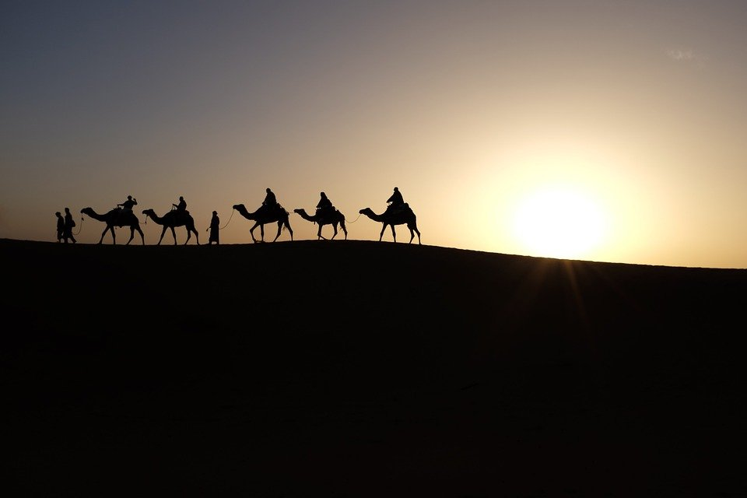

Slide 6
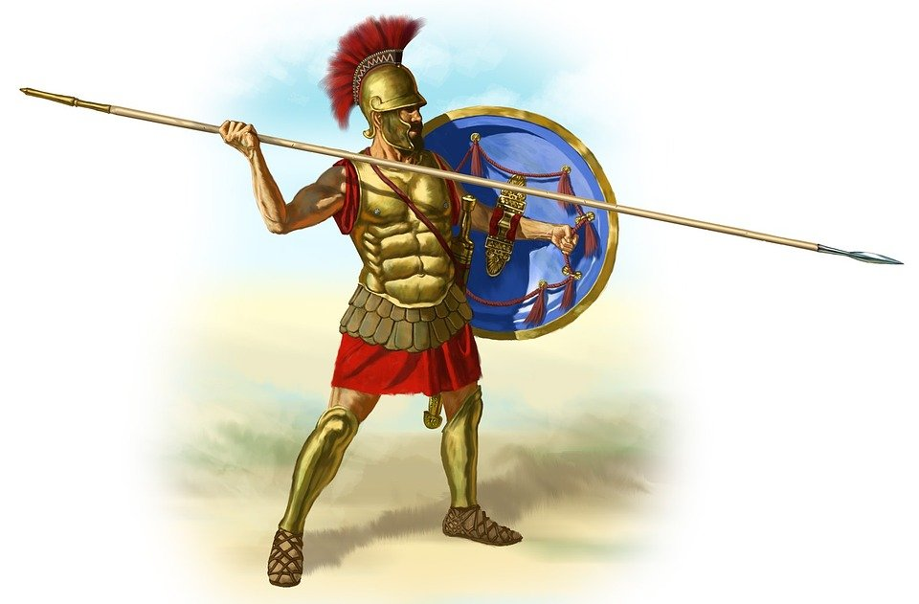

Slide 7
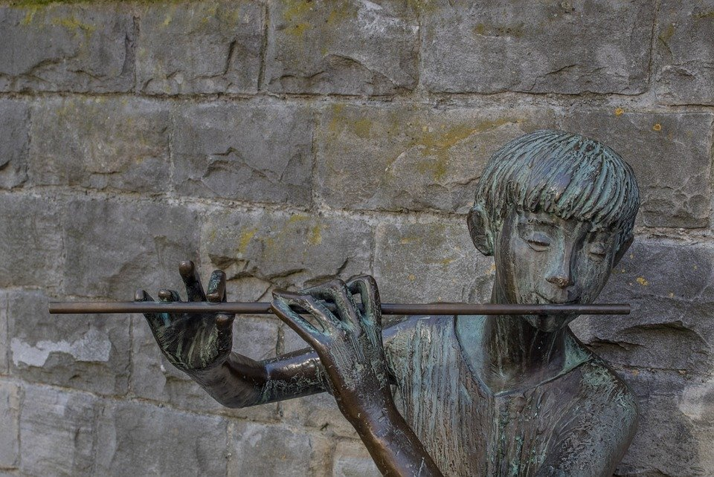

Slide 9
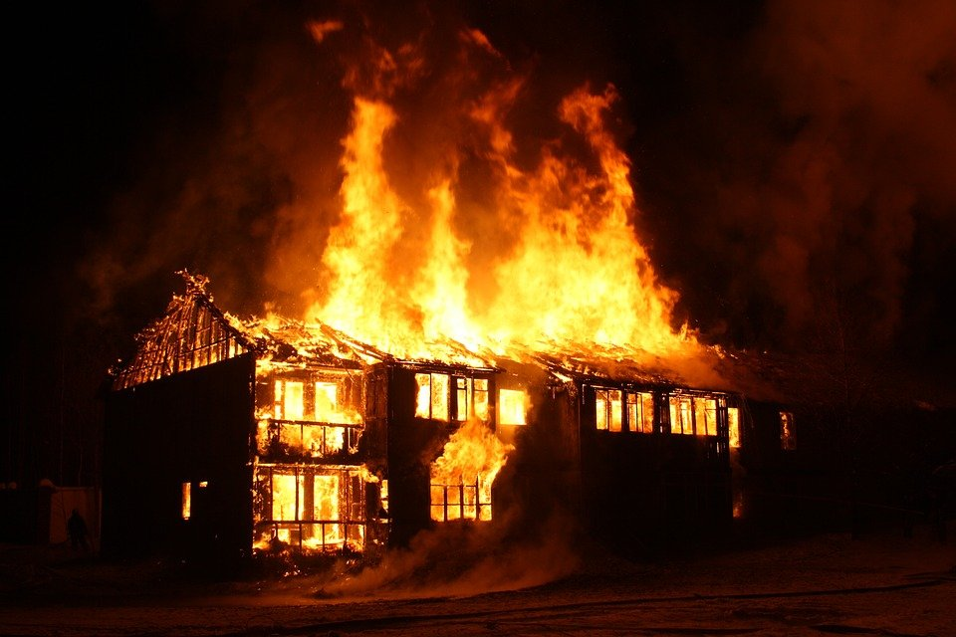

Slide 10
